Slide 1

Ejecutar la planificación de cursos
Instructivo
Universidad Señor de SIPAN
Julio, 2026

Slide 2
Ejecutar la planificación de cursos
01 | Overview
02 | Configuraciones
03 | Ejecutar la planificación de cursos
04 | Resumen

Slide 3
Overview
Ejecutar la planificación de cursos

Slide 4

Overview: Mapa de capacidades
Gestionar la carga de trabajo docente

Slide 5
Overview: Capacidad operativa Gestionar la inscripción de cursos
Proyección Académica
Tiene como propósito administrar el registro y retiro de asignaturas que los estudiantes cursarán en un periodo académico. Para ello utiliza los distintos modelos de inscripción definidos por la institución —como inscripción básica, estructurada o proyectada— y opera en conjunto con funcionalidades complementarias como la gestión de turnos, inscripción por bloques, listas de espera, sobrepasos, entre otras herramientas que permiten controlar y organizar el proceso de matrícula de manera eficiente.

Slide 6
Overview: Capacidad operativa Gestionar la inscripción de cursos
Proyección Académica
Ejecutar Proyección Académica
Ejecutar Planificación de cursos
Inscripción de Cursos por Autoservicio Básico
Inscripción de Cursos por Autoservicio por Bloques
Inscripción de Cursos por Autoservicio Estructurado
Inscripción de Cursos por Backoffice
Inscripción de cursos por Backoffice por Bloques
Inscripción de cursos por Lista de Espera
Gestionar Sobrepasos de Inscripción
Gestionar Retiro de Cursos por Autoservicio

Slide 7
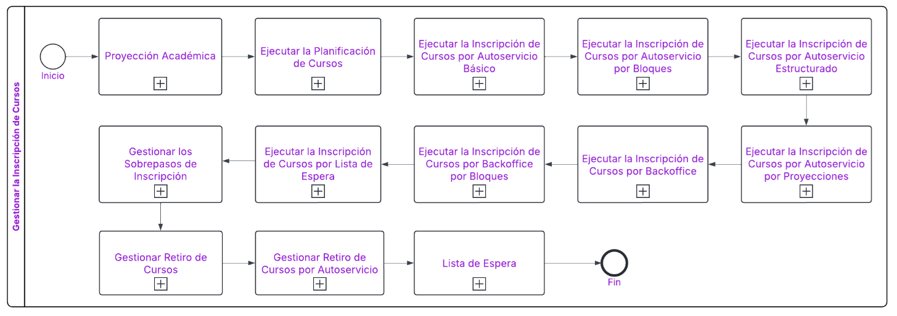
Overview: Capacidad operativa Gestionar la inscripción de cursos
Proyección Académica

Slide 8

Overview: Macroproceso Gestionar la inscripción de cursos – Inscripción de Cursos
Ejecutar la planificación de cursos
Todo LAC

Slide 9
Overview: Procedimiento Ejecutar la planificación de cursos
Ejecutar la planificación de cursos
La planificación de cursos consiste en ofrecer al estudiante la posibilidad de crear uno o más planes de inscripción en Registration, lo cual consiste en un conjunto de cursos y/o secciones las cuales al estudiante gustaría inscribir cuando el proceso oficial de inscripción haya iniciado.
Este proceso le permite escoger de forma temprana los cursos y NRC que el estudiante le gustaría inscribir optimizando los tiempos del proceso de inscripción propiamente tal. Además, esta planificación representa un insumo para la institución frente posibles ajustes a la programación de forma preventiva.

Slide 10
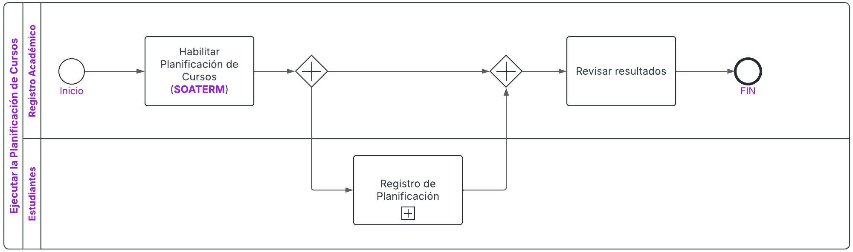
Overview: Macroproceso Gestionar la inscripción de cursos – Inscripción de Cursos - Ejecutar la planificación de cursos
Ejecutar la planificación de cursos

Slide 11
CONFIGURACIONES
Ejecutar la planificación de cursos

Slide 12
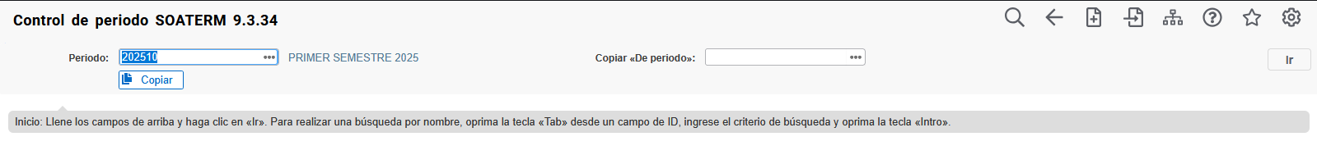
Control de periodo (SOATERM)
Ejecutar la planificación de cursos
2
1
Para configurar la planificación, se requiere ingresar a la página SOATERM y seguir los siguientes pasos:
Ingrese o seleccione el Periodo Académico para el cual se habilitará la planificación
Presione el botón ‘Ir’

Slide 13
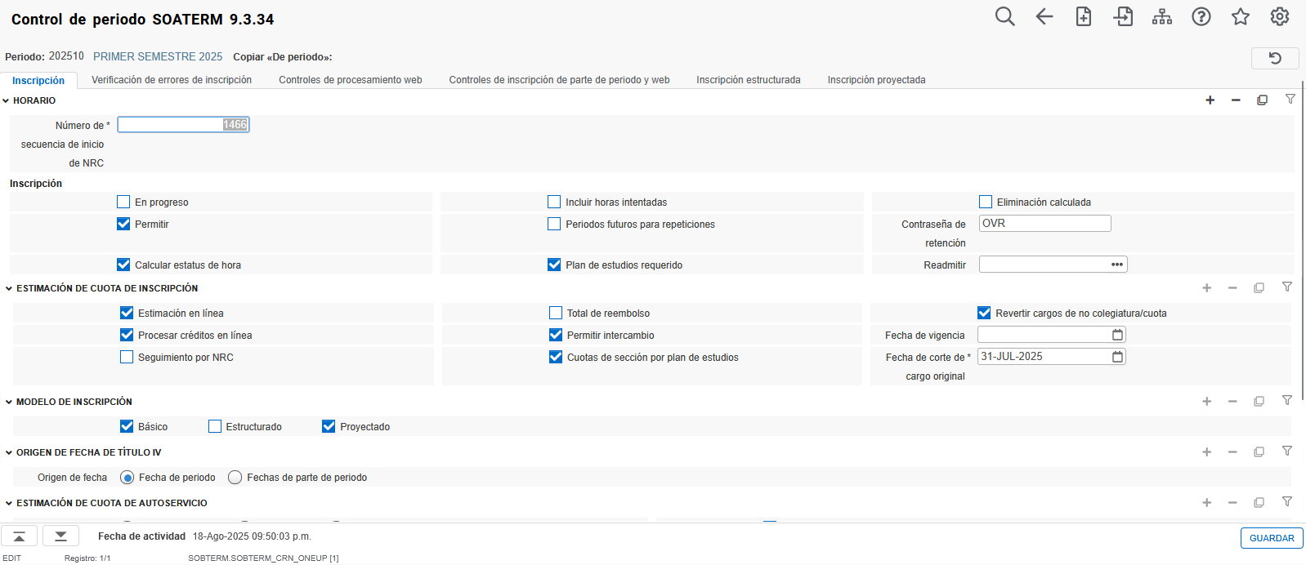
Control de periodo (SOATERM)
Ejecutar la planificación de cursos
En la primera pestaña de SOATERM se debe de activar uno o varios modelos de inscripción permitidos en el periodo académico.

Slide 14
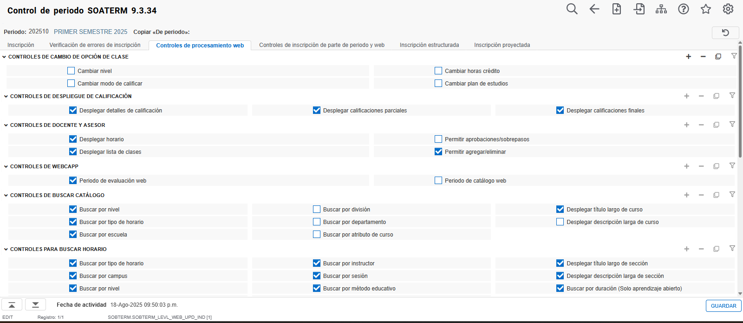
Control de periodo (SOATERM)
Ejecutar la planificación de cursos
Acceder a la tercera pestaña de SOATERM, ‘Controles de procesamiento WEB’
Desplace hacia abajo la página hasta encontrar la sección de información ‘Planificación en autoservicio’
3

Slide 15
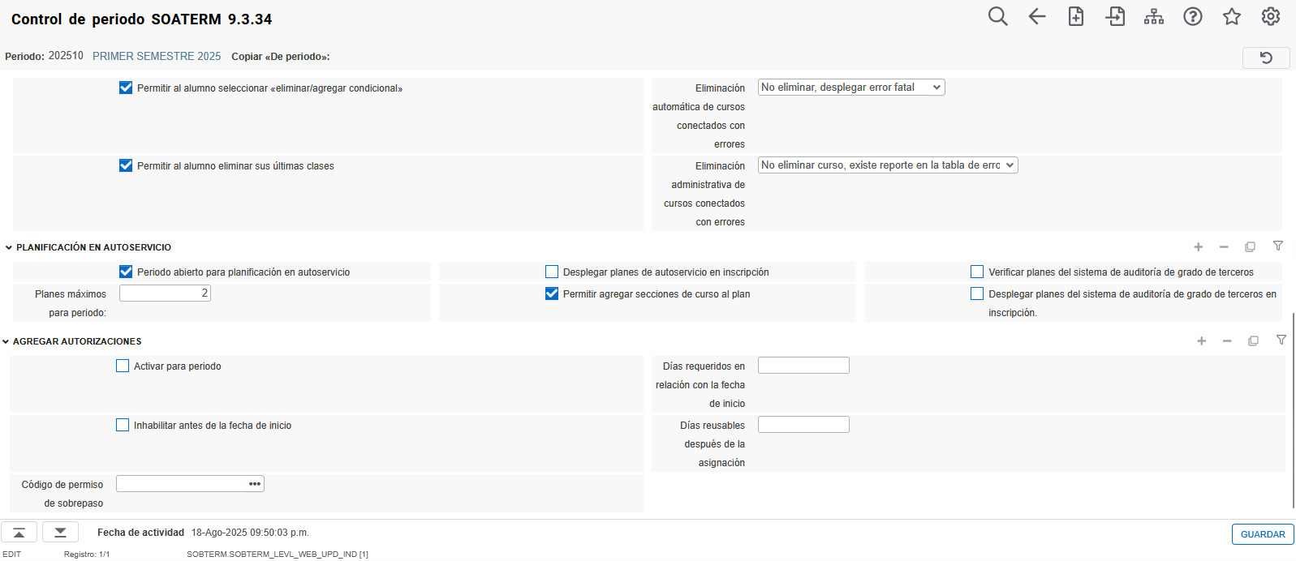
Control de periodo (SOATERM)
Ejecutar la planificación de cursos
4
5
En la sección de información ‘Planificación en autoservicio’, se debe :
Activar la casilla ‘Periodo Abierto para planificación en autoservicio’, para que se habilite la planificación en ese período.
Defina un valor numérico del capo ‘Planes máximos para periodo’ y para indicar hasta cuántos planes puede hacer el estudiante.

Slide 16
Control de periodo (SOATERM)
Ejecutar la planificación de cursos
6
7
Adicional a lo anterior, puede:
Activar la casilla ‘Desplegar planes de autoservicio en inscripción’ para habilitar que los planes creados por el estudiante estén disponibles cuando inscriba los cursos en el período
Activar la opción ‘Permitir agregar secciones de curso a plan’, y que pueda agregar secciones (no solo cursos) a dicho plan. Esta opción requiere que se haya realizado la programación académica para el período en cuestión.
Guarde la información.
Los demás campos nos serían utilizados por lo cual quedan desactivados.
8

Slide 17
Ejecutar la planificación de cursos
Ejecutar la planificación de cursos

Slide 18
Creación de Planes
Ejecutar la planificación de cursos

Slide 19
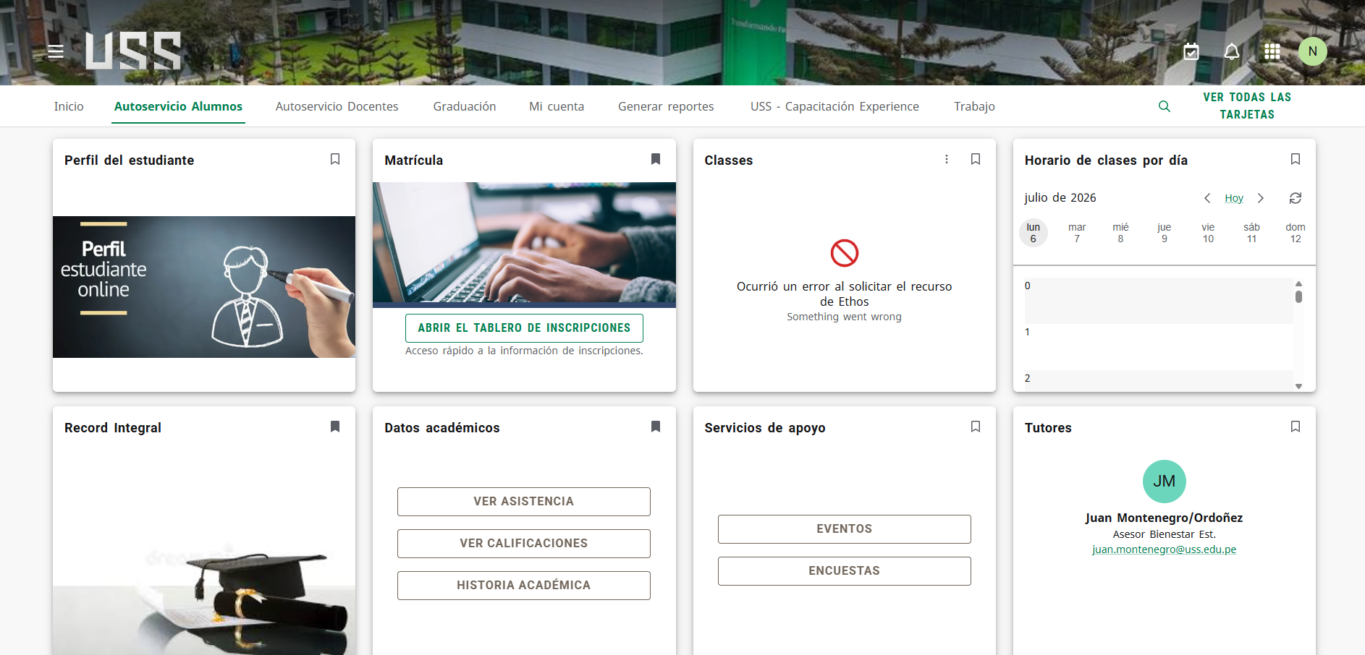
Creación de un Plan
Ejecutar la planificación de cursos
Para realizar la planificación de asignaturas, el estudiante debe ingresar por su portal de autoservicio y seleccionar la tarjeta “Abrir el tablero de inscripciones”
La imagen que se presenta es referencial, pues el diseño definitivo del portal depende de las decisiones del equipo la Institución

Slide 20
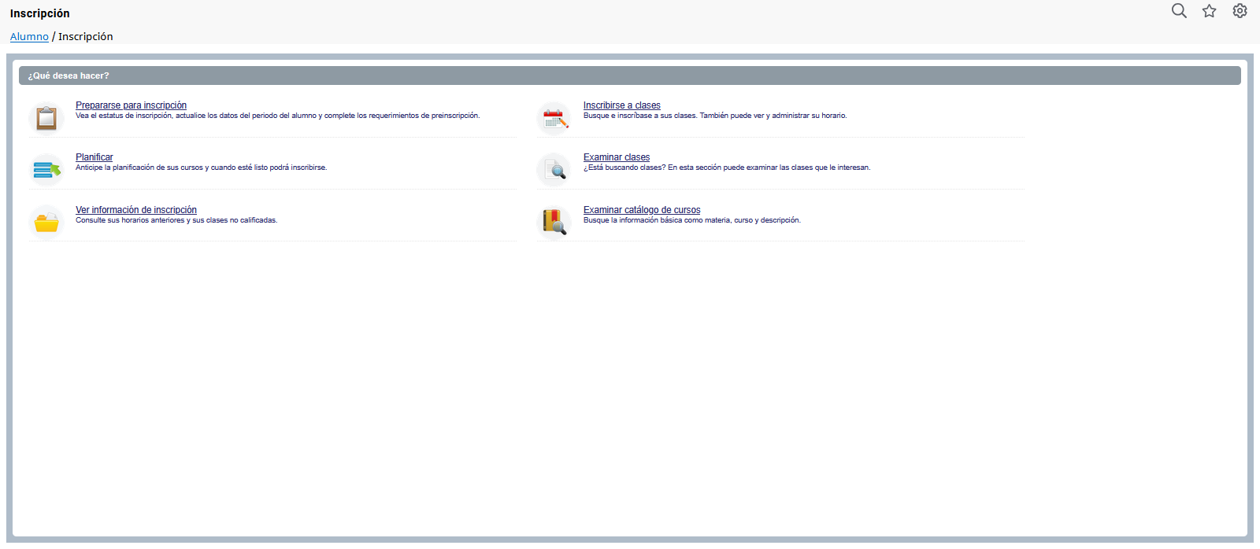
Creación de un Plan
Ejecutar la planificación de cursos
1
Toda vez que se ha accedido al menú de Inscripción, se debe ingresar a la opción ‘Planificar’

Slide 21
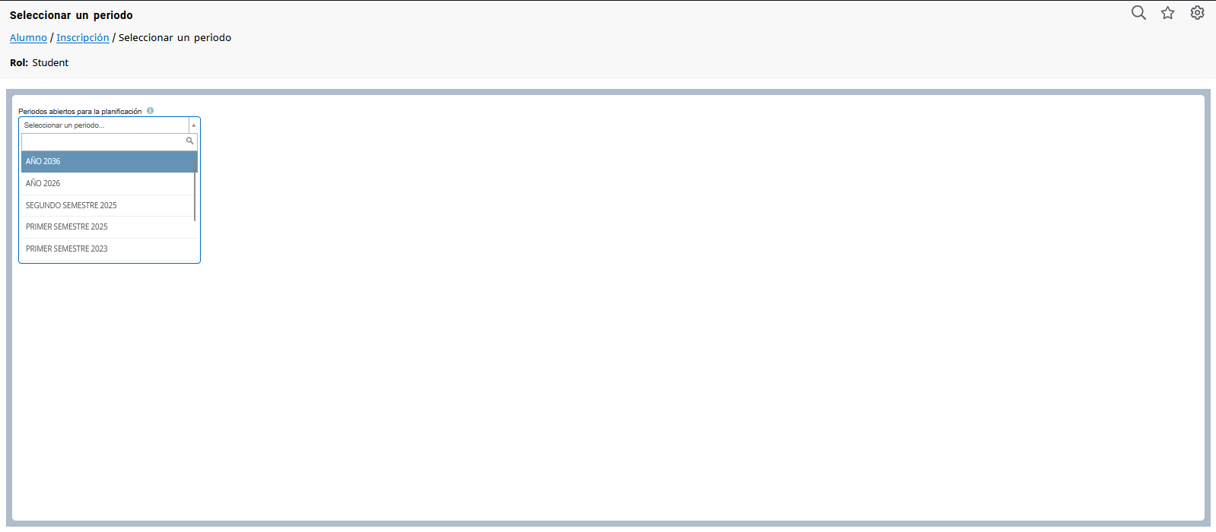
Proceso: Planificación de Asignaturas y/o NRCs
Ejecutar la planificación de cursos
2
Ya dentro del módulo de planificación se debe seleccionar el Periodo Académico a planificar. La lista de periodos desplegada dependerá de las configuraciones de SOATERM que tenga cada uno de esos periodos.

Slide 22
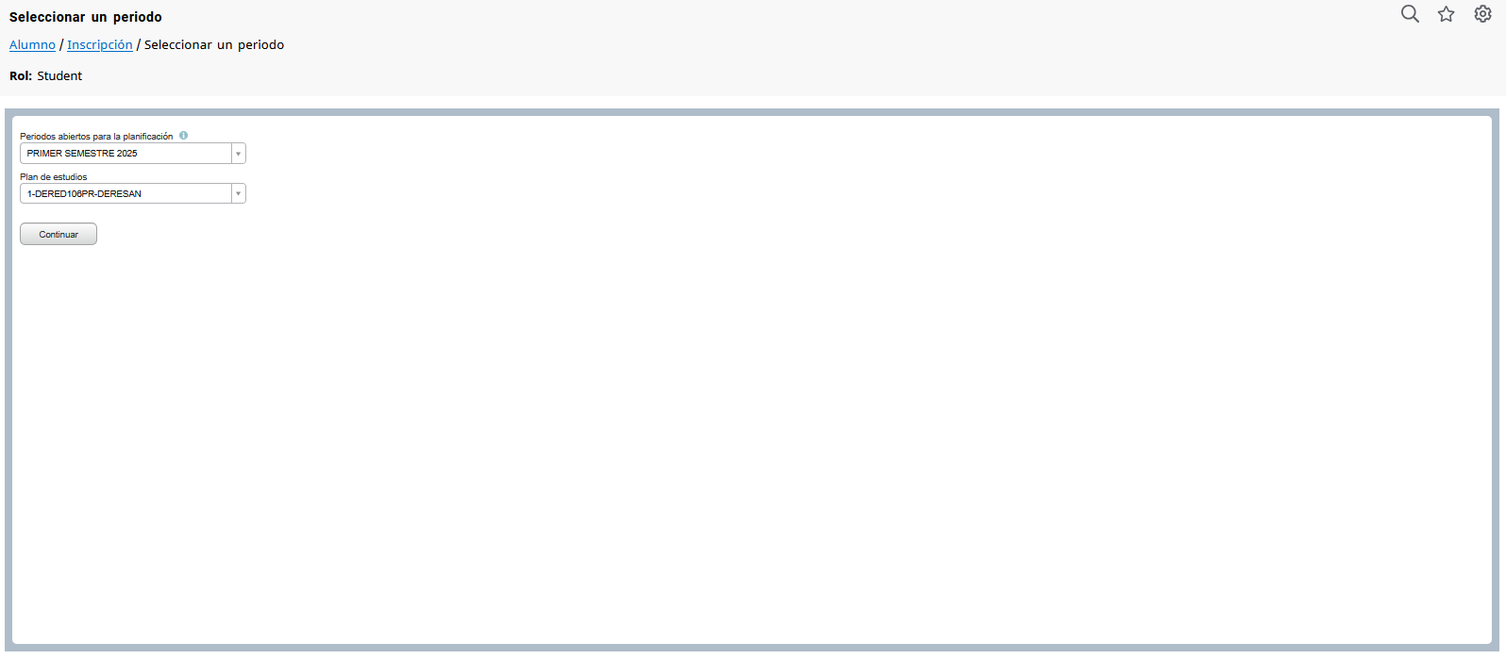
Creación de un Plan
Ejecutar la planificación de cursos
3
4
Una vez seleccionado el periodo académico, se habilitará el campo Plan de estudios, en el cual deberá seleccionarse el plan correspondiente al estudiante para realizar la planificación
Luego de ello, presionar el botón ‘Continuar’

Slide 23
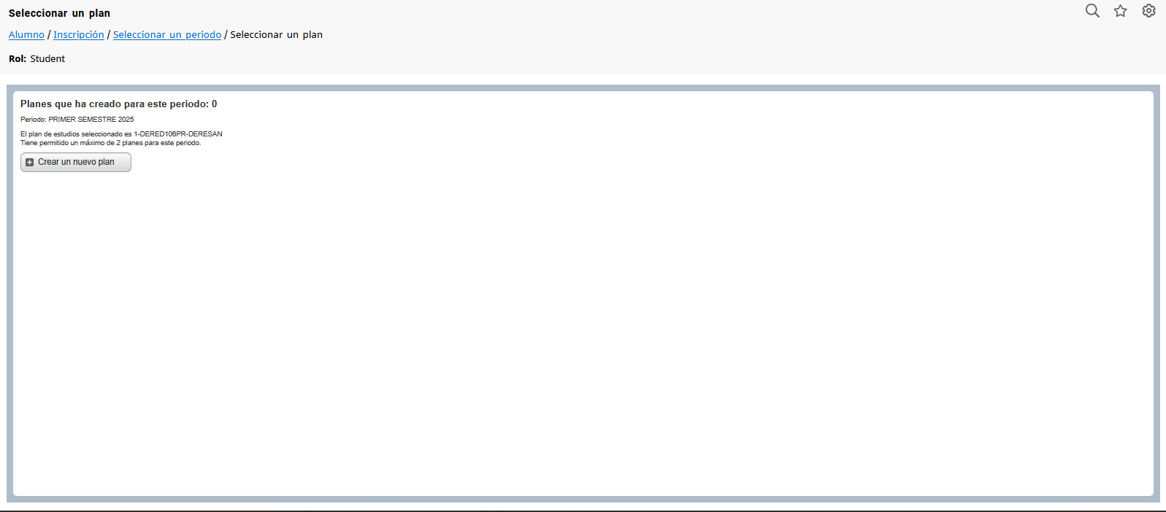
Creación de un Plan
Ejecutar la planificación de cursos
5
La acción anterior nos llevará al menú principal de la planificación, en donde el estudiante podrá crear un plan nuevo presionando el botón ‘Crear nuevo plan’.

Slide 24
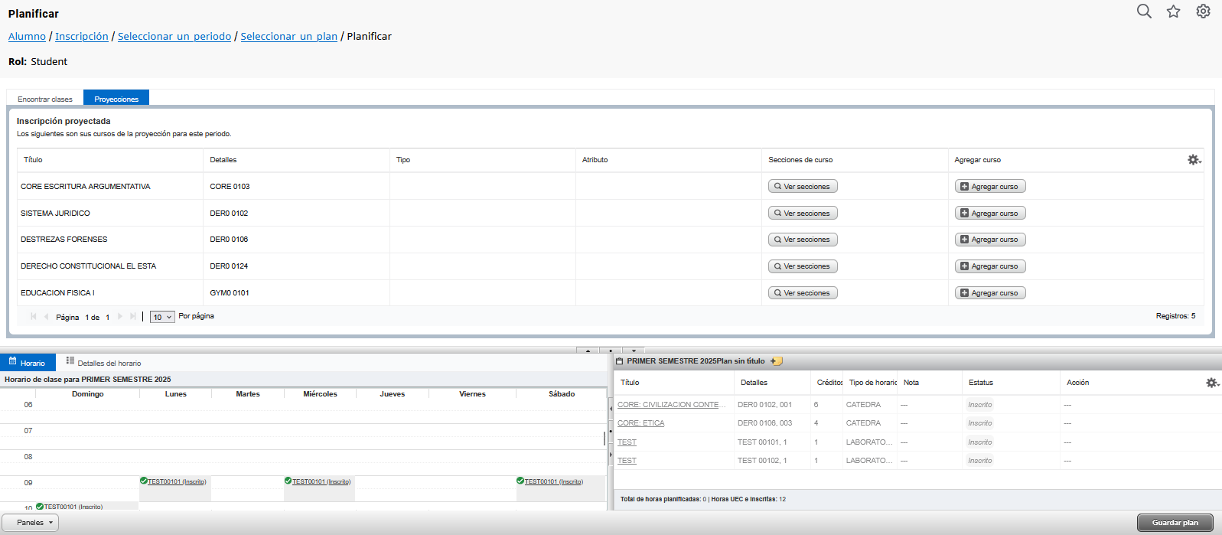
Creación de un Plan
Ejecutar la planificación de cursos
6
Desde la pestaña Proyecciones, el estudiante podrá cargar a la planificación una asignatura y/o un NRC(si hubiere programación académica) de las asignaturas que le fueran proyectadas; o…

Slide 25
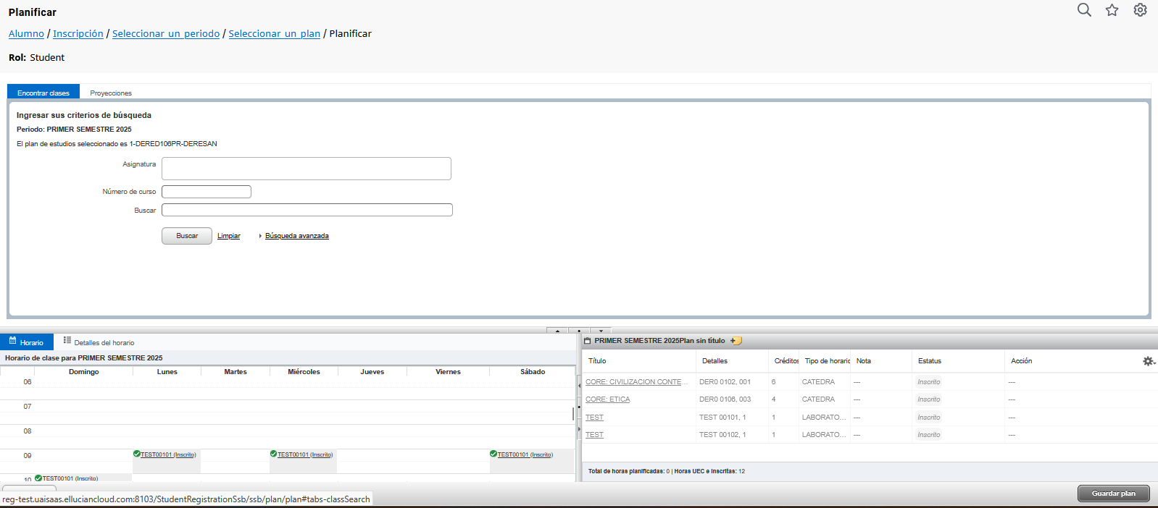
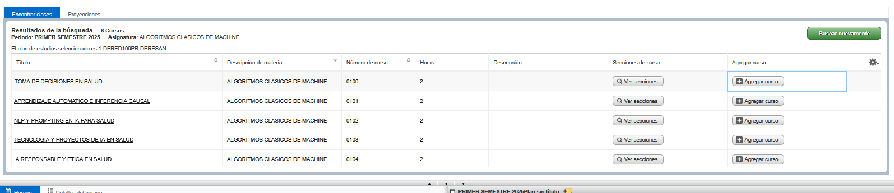
Creación de un Plan
Ejecutar la planificación de cursos
7
Desde la pestaña Encontrar clases puede realizar una búsqueda de una asignatura e incorporarla en su plan.

Slide 26
Creación de un Plan
Ejecutar la planificación de cursos
8
Al presionar el botón ‘agregar curso’ el estudiante estaría cargando a su planificación la asignatura como tal

Slide 27
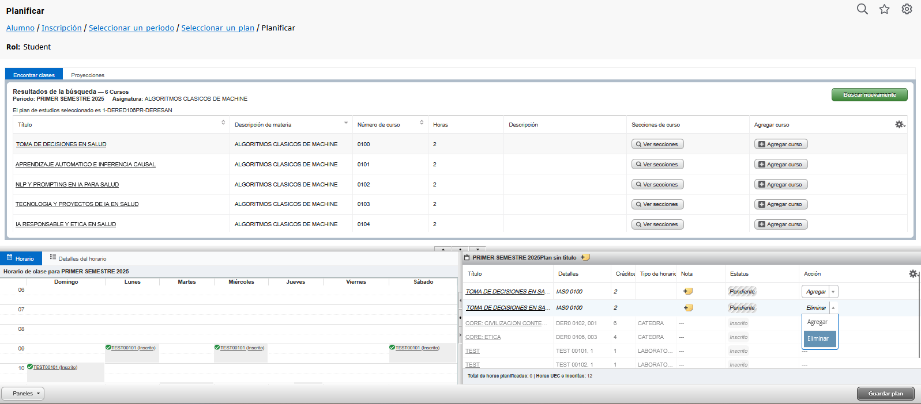
Creación de un Plan
Ejecutar la planificación de cursos
Tras haber cargado la asignatura, se podrá ver en la sección inferior derecha que esta asignatura aún se encontraría pendiente por planificar.
También puede eliminar una asignatura que haya agregado al plan.
9
10

Slide 28
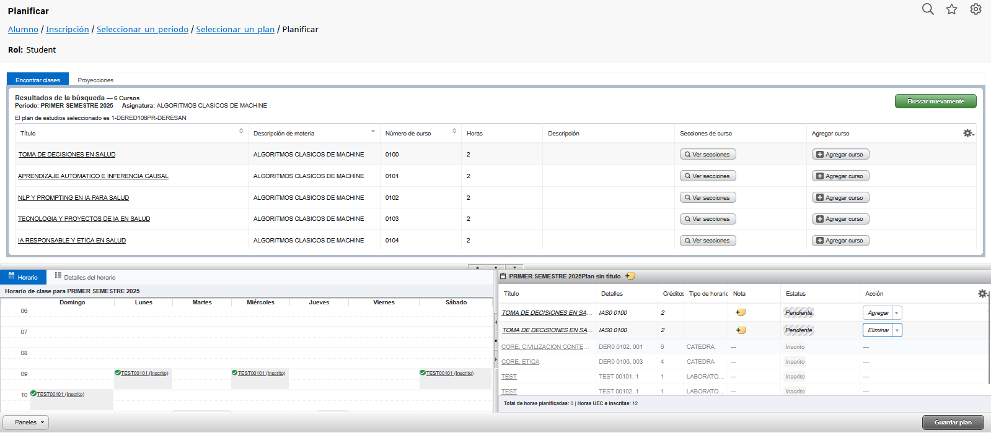
Creación de un Plan
Ejecutar la planificación de cursos
Cargadas las asignaturas y/o NRC que el estudiante desee dejar determinados en la planificación, se debe seleccionar el botón ‘guardar plan’ para concretar la planificación.
11

Slide 29
Creación de un Plan
Ejecutar la planificación de cursos
Cargadas las asignaturas y/o NRC que el estudiante desee dejar determinados en la planificación, se debe seleccionar el botón ‘guardar plan’ para concretar la planificación.
11

Slide 30
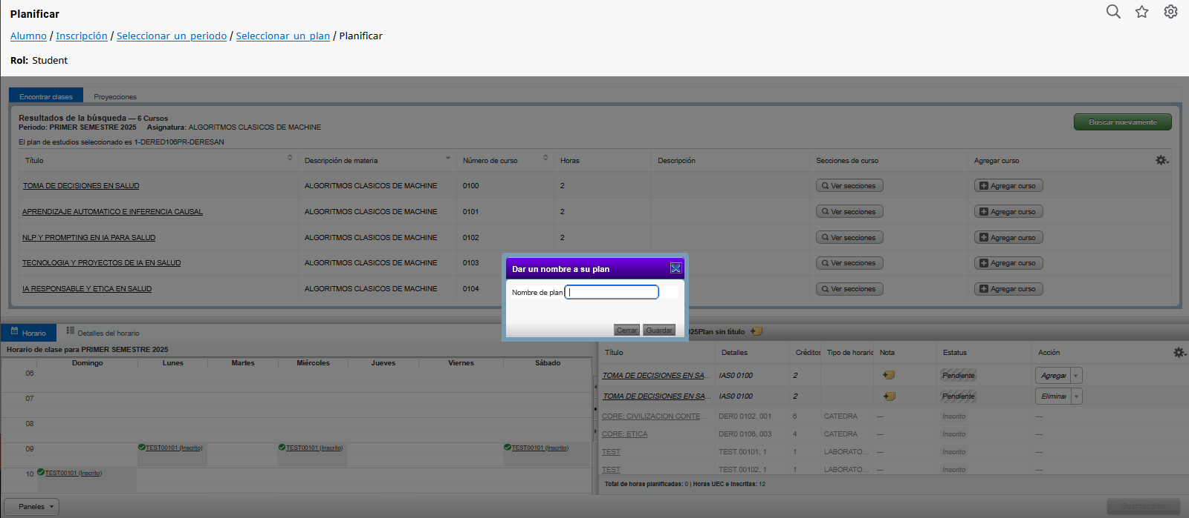
Creación de un Plan
Ejecutar la planificación de cursos
12
13
En una ventana emergente se solicitará darle un nombre a la planificación realizada,
Posteriormente debe presionar el botón ‘Guardar’.

Slide 31
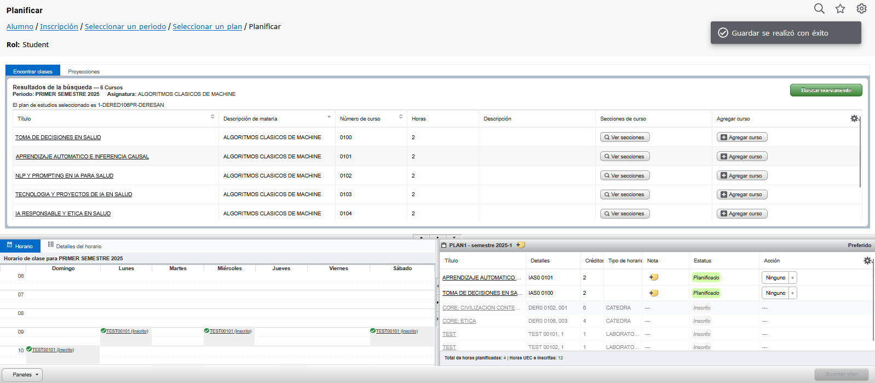
Creación de un Plan
Ejecutar la planificación de cursos
14
Cargada la planificación podrá visualizarse en el campo Estatus de las asignaturas y/o NRCs planificados el estado ‘Planificado’.

Slide 32
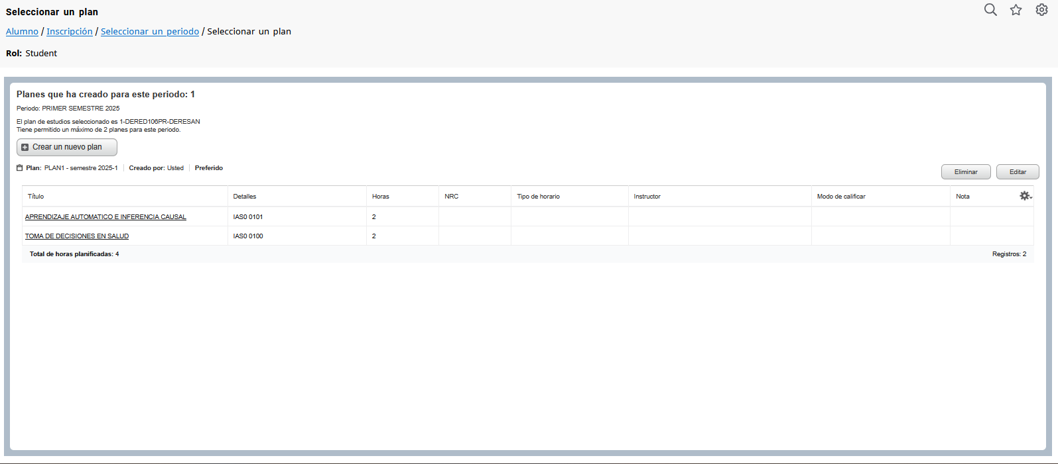
Creación de un Plan
Ejecutar la planificación de cursos
15
Al volver a la página Seleccionar Plan, se muestra el plan guardado y permite al estudiante crear un nuevo plan (dependiendo de la cantidad de planes que se tiene configurado permitir al estudiante)

Slide 33
Creación de un Plan
Ejecutar la planificación de cursos
16
El estudiante puede editar o eliminar un plan creado mediante los botones correspondientes.

Slide 34
Visualización de los planes en la Inscripción
Ejecutar la planificación de cursos

Slide 35
Visualización de los planes en la Inscripción
Ejecutar la planificación de cursos
Para realizar la inscripción de asignaturas o NRC por planificación, el estudiante debe ingresar por su portal de autoservicio y seleccionar la tarjeta de “Abrir el tablero de Inscripciones”

Slide 36
Visualización de los planes en la Inscripción
Ejecutar la planificación de cursos
1
Después se debe ingresar a la opción ‘inscribirse a clases’

Slide 37
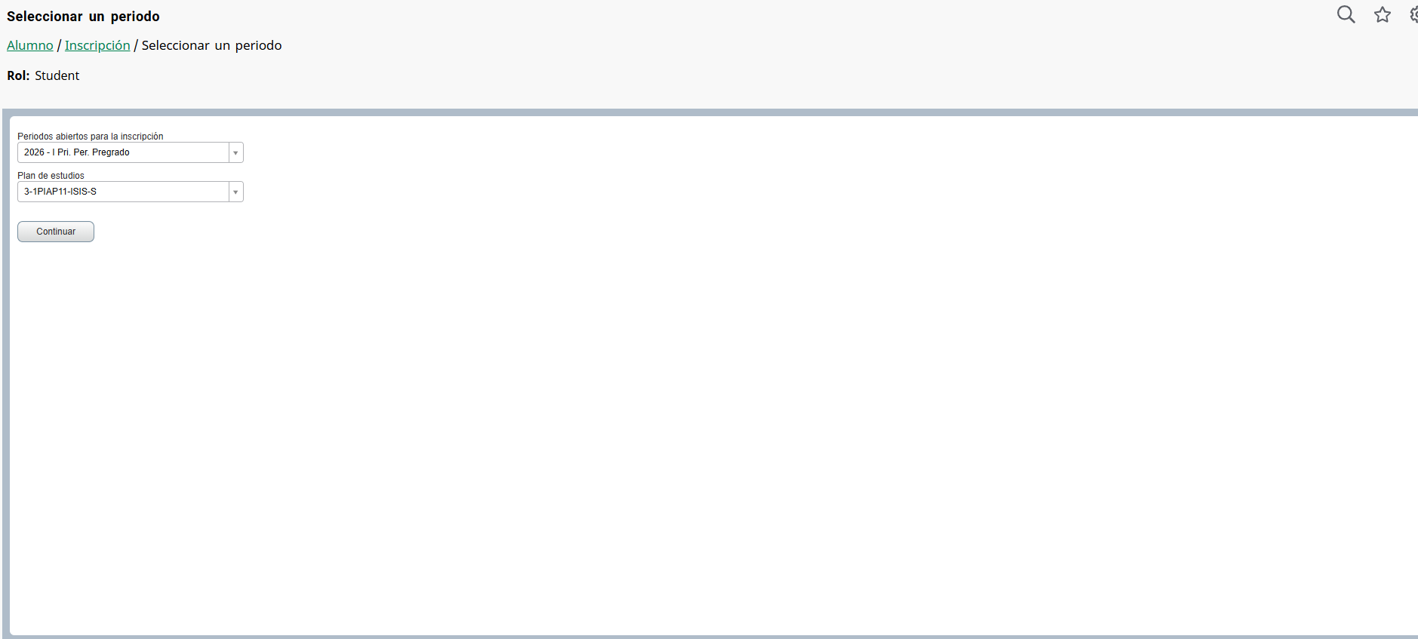
Visualización de los planes en la Inscripción
Ejecutar la planificación de cursos
2
3
4
El estudiante debe seleccionar el Período para inscribirse
Seleccionará, también, el Plan de estudios para el que desea inscribirse.
Presione el botón Continuar

Slide 38
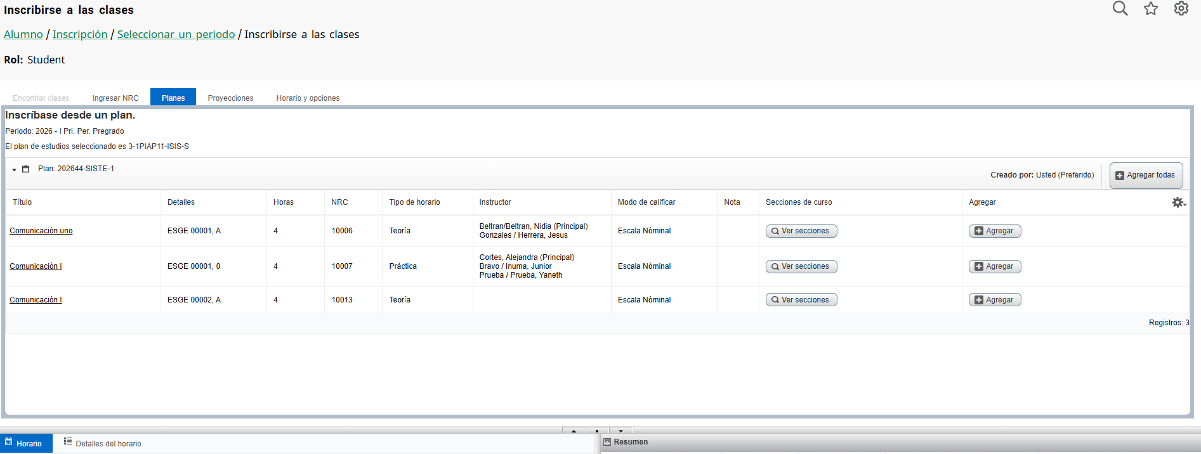
Visualización de los planes en la Inscripción
Ejecutar la planificación de cursos
5
Haga clic sobre la pestaña Planes
El alumno visualizará los planes creados para el período.
El estudiante podrá ver las secciones programadas para cada una de las asignaturas del Plan y proceder con su inscripción (se profundiza en el instructivo correspondiente el procedimiento de inscripción de los cursos)

Slide 39
RESUMEN
Ejecutar la planificación de cursos

Slide 40
RESUMEN
Ejecutar la planificación de cursos
Ellucian Student permite que el estudiante pueda realizar la planificación de las asignaturas y/o NRC que desea inscribir para un determinado periodo académico. Este acto puede ser realizado de forma anticipada al rango de tiempo asociado a la inscripción de asignaturas.
La planificación puede ser realizada a nivel de asignaturas y/o a nivel de NRC, donde el estudiante pudiera planificar tantos planes de estudios como haya sido definido en SOATERM (campo: Planes máximos para periodo).
El uso de la planificación representa una optimización al proceso de inscripción de asignaturas del estudiante y un insumo para el ajuste a la programación académica en función a la demanda de NRC y asignaturas que pudieran expresar los estudiantes por este mecanismo.

Slide 41
MUCHAS GRACIAS
Nidia Beltran.
Nidia.beltrann@ellucian.com

